Slide 1
Algoritmos Genéticos
Ing. Juan M. Rodríguez

Slide 2
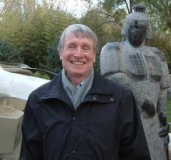
Algoritmos Genéticos
John Holland asienta las bases de los algoritmos genéticos con un libro disruptivo publicado en 1975:
Adaptation in Natural and Artificial Systems

Slide 3
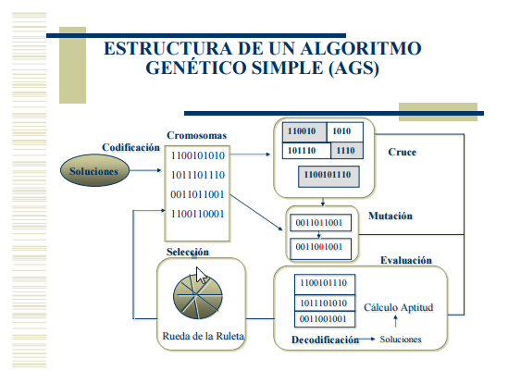
Algoritmos Genéticos
Definiciones:
Fenotipo: problema a solucionar
Cromosoma: cada una de las soluciones posibles
Gen: cada uno de los símbolos en el cromosoma
Genotipo: si los símbolos son binarios
Generación: cada iteración

Slide 4
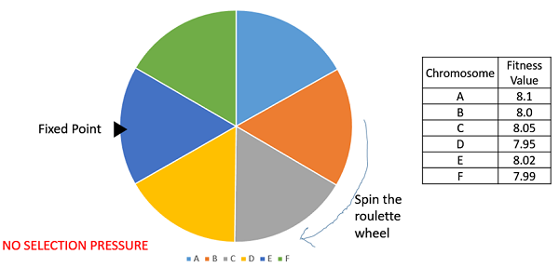
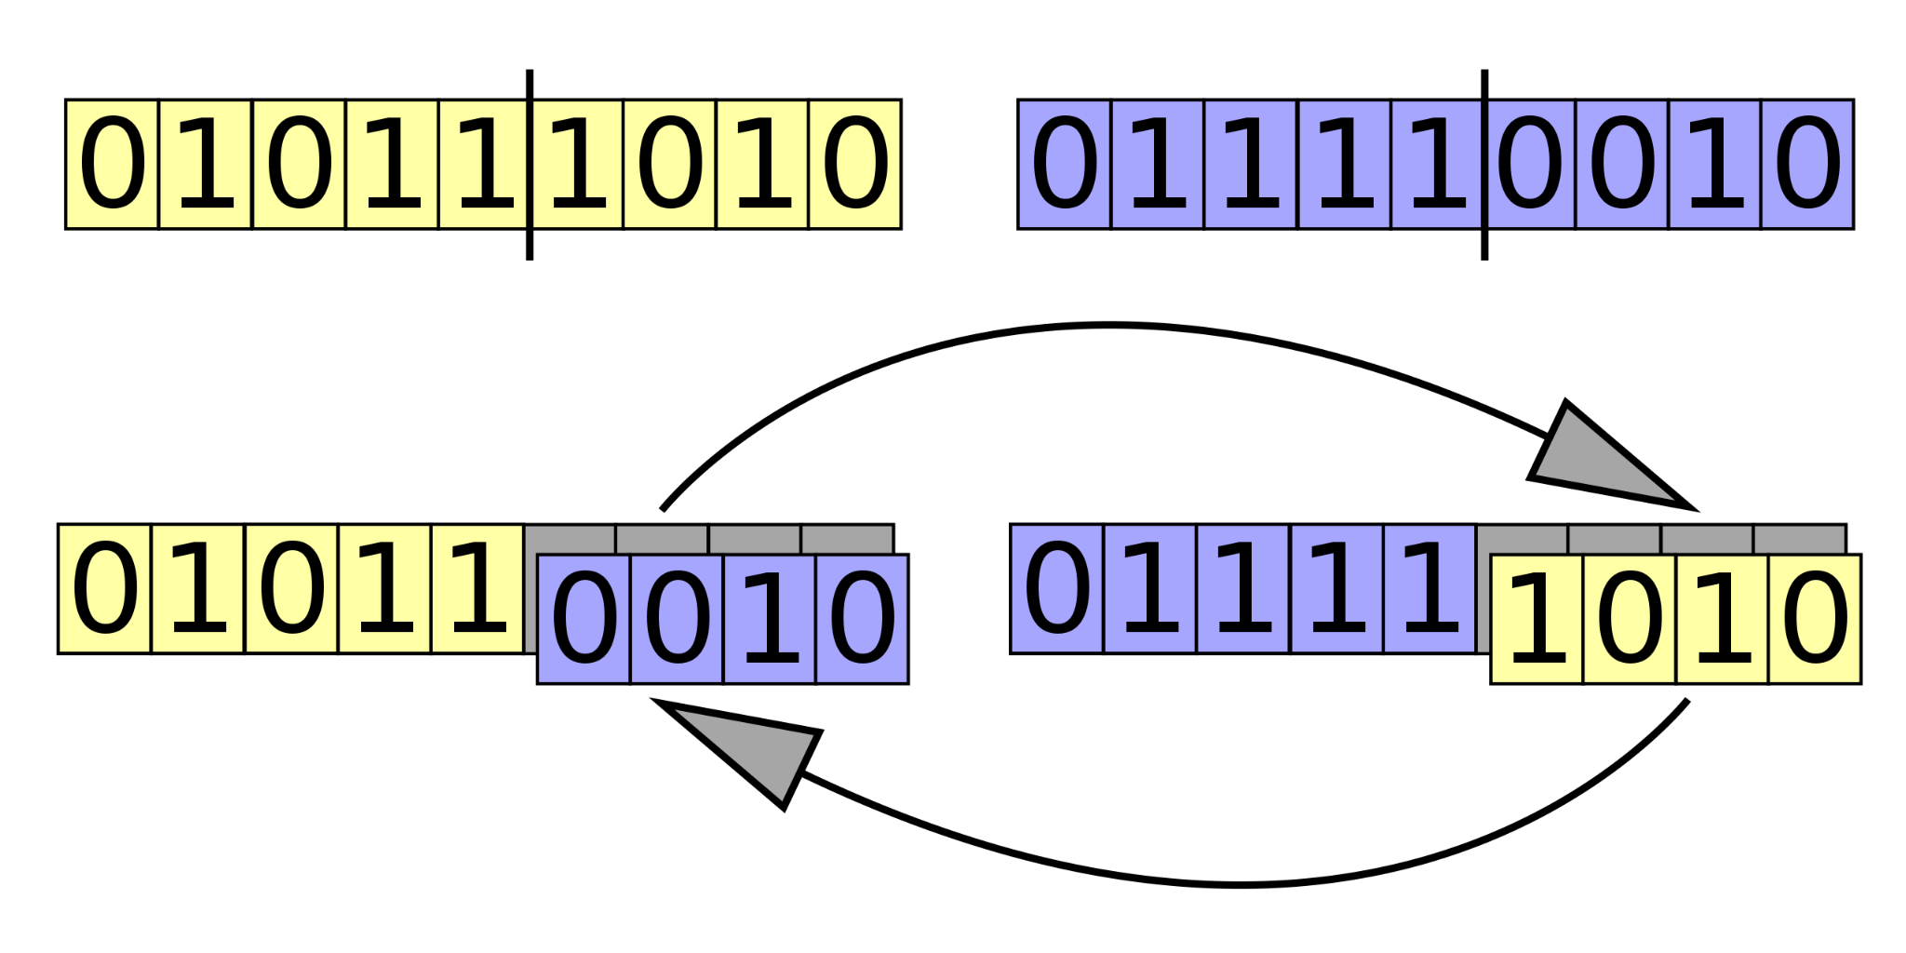
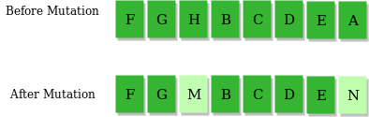
Algoritmos Genéticos
Operadores:
Selección
Cruce
Mutación

Slide 5
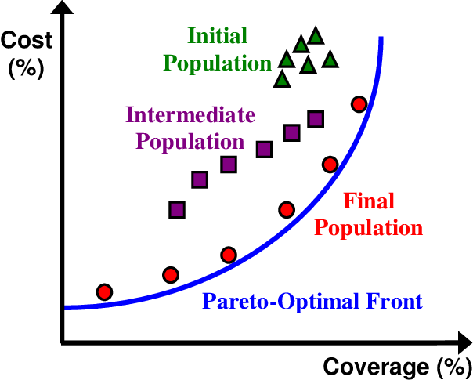
Algoritmos Genéticos
Variables:
Tamaño de la Población
Excesiva => lento
Escasa => solución poco óptima
Probabilidad de Cruce (de 0 a 100%)
Probabilidad de Mutación (de 0 a 100%)

Slide 6
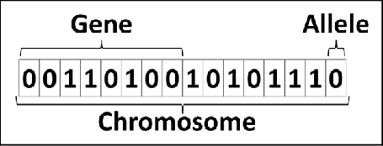
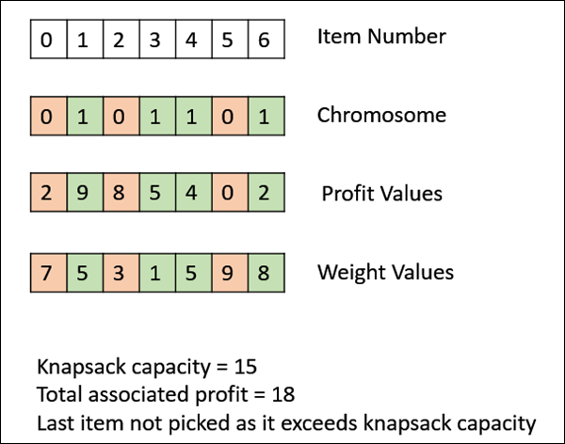
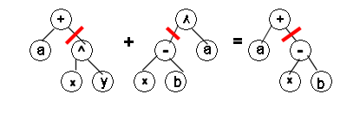
Algoritmos Genéticos
Codificaciones:
Codificación binaria
Problema de la mochila (cada elemento está o no)
Codificación por valor directo
Problema del viajante
Codificación en árbol
El cromosoma es un árbol y la cruza es a nivel de nodos

Slide 7
Algoritmos Genéticos
Selección:
Por Ruleta/Rango:
A cada cromosoma se le asigna una probabilidad según su utilidad y se le asigna una porción de la ruleta. Luego se tira la ruleta y se queda el cromosoma que ganó.
Selección elitista:
Igual que el anterior pero además copiamos a los mejores en la siguiente generación para que no se pierdan en caso de no salir en la ruleta
Otras selecciones:
jerárquica,
por torneo,
escalada, etc.

Slide 8
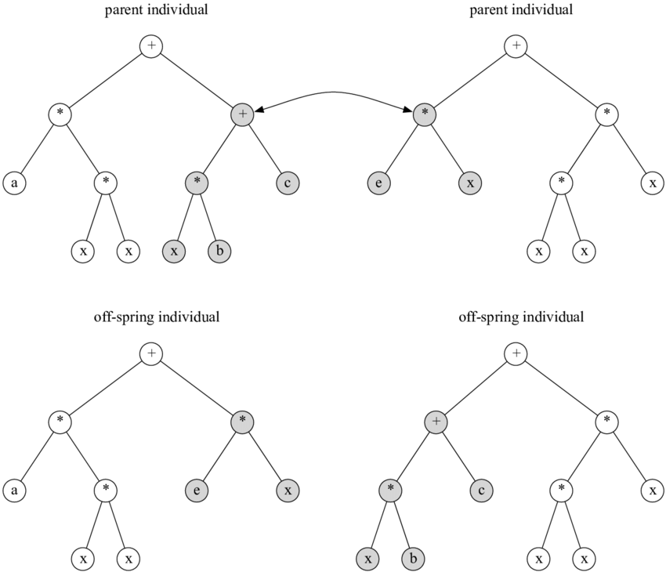
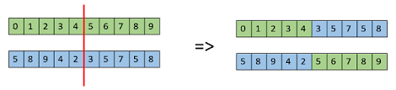
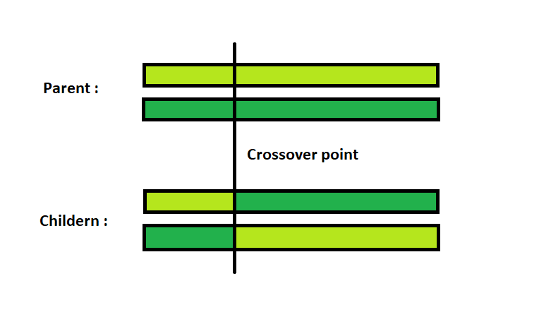
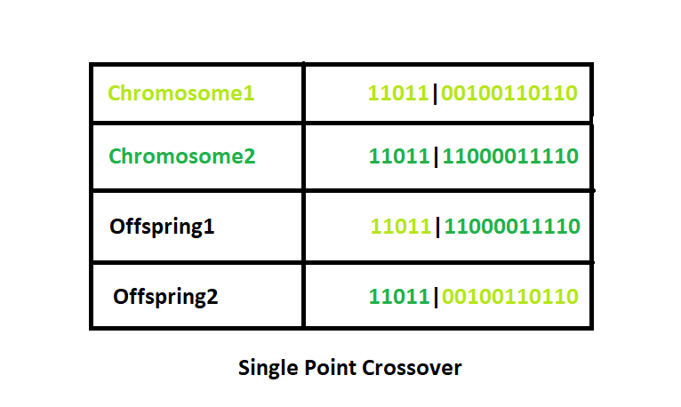
Algoritmos Genéticos
Cruza:
Crossover 1 Punto:

Slide 9
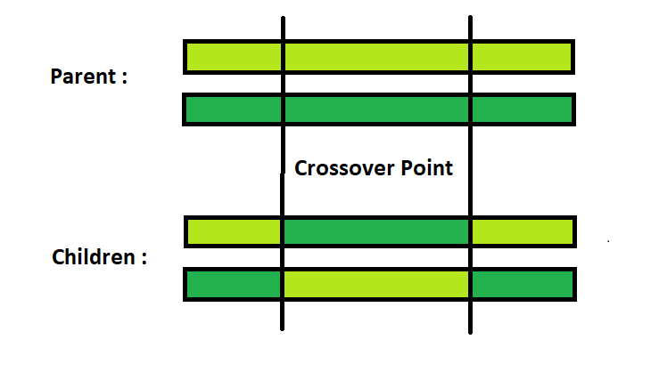
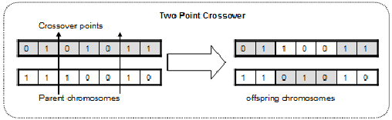
Algoritmos Genéticos
Cruza:
Crossover 2 Puntos:

Slide 10
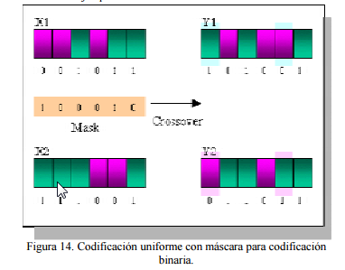
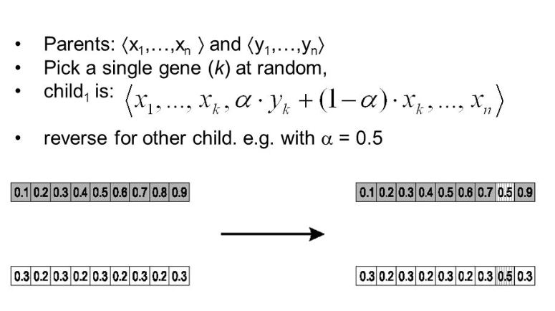
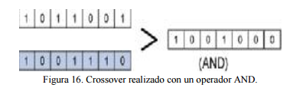
Algoritmos Genéticos
Cruza:
Crossover aritmetico:

Slide 11
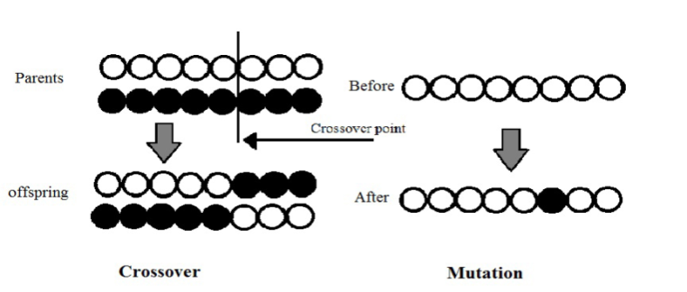
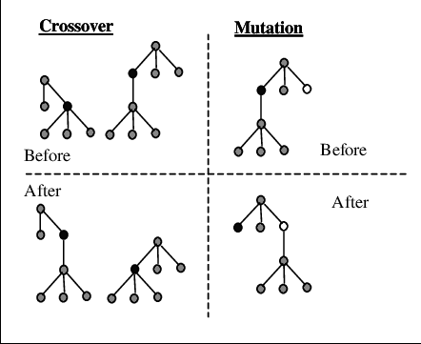
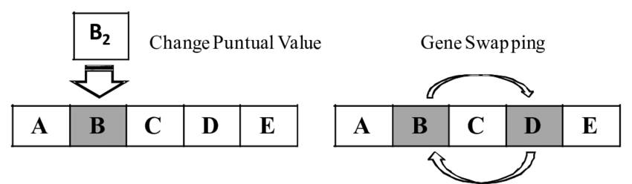
Algoritmos Genéticos
Mutación:
No se debe abusar
Cambiar aleatoriamente un gen:

Slide 12
Algoritmos Genéticos
Ejemplo de Algoritmo genético sencillo:
Sea X el problema a resolver.
Las soluciones están representadas como tira de bits.
1. Comenzar con una población P generada aleatoriamente de n cromosomas de k bits.
2. Calcular la aptitud f(x) para cada cromosoma x de P.
3. Repetir los siguientes pasos hasta que se hayan creado n descendientes:
a. Seleccionar un par de cromosomas de P, siendo la probabilidad de selección una función creciente de la aptitud.
a1. Con probabilidad pc (probabilidad de cruce), cruzar el par en un punto elegido aleatoriamente para formar dos descendientes. (Si no tiene lugar ningún cruce, formar dos descendientes que sean copias exactas de sus respectivos padres) y agregarlos a una nueva población P’
a2. Mutar los dos descendientes en cada lugar con probabilidad pm (probabilidad de mutación) y colocar los cromosomas resultantes en la nueva población P’.
b. Si n es impar, se puede rechazar aleatoriamente a un miembro de la nueva población.
4. Reemplazar la población actual P con la nueva P’.
5. Volver al paso 2.

Slide 13
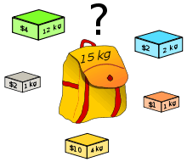
Algoritmos Genéticos
Problema de la mochila:
Mochila 5 elementos
POBLACION=4;
GENERACIONES=2;
UTILIDAD = {1, 2, 3, 4, 5};
PESO = {1, 2, 3, 4, 5};
PESO LIMITE = 12
si la suma de pesos > 12 =>0
Función aptitud= Sino devolver la suma de utilidad
Probabilidad de selección: aptitud / (suma de aptitudes)
Población inicial:
(1,1,1,1,1)
(0,0,0,0,0)
(0,0,1,0,0)
(1,0,0,0,0)
11111 => 0
00000 => 0
00100 => 3
10000 => 1
Selección
2. Cruza
3. Mutación
P(s) =0
P(s) =0
P(s) =0.75
P(s) =0.25
00100
10000
00000
10100
00001
10100

Slide 14
Algoritmos Genéticos
si la suma de pesos > 12 =>0
Función aptitud= Sino devolver la suma de utilidad
Problema de la mochila:
Mochila 5 elementos
POBLACION=4;
GENERACIONES=2;
UTILIDAD = {1, 2, 3, 4, 5};
PESO = {1, 2, 3, 4, 5};
PESO LIMITE = 12
Probabilidad de selección: aptitud / (suma de aptitudes)
Población Iteración 0:
(0,0,0,0,1)
(1,0,1,0,0)
Repetimos, hasta obtener 4 elementos en la población
(0,0,1,0,0)
(1,0,0,0,0)
Población inicial:
(1,1,1,1,1)
(0,0,0,0,0)
(0,0,1,0,0)
(1,0,0,0,0)
11111 => 0
00000 => 0
00100 => 3
10000 => 1
Selección
2. Cruza
3. Mutación
P(s) =0
P(s) =0
P(s) =0.75
P(s) =0.25
00100
10000
00100
10000
00100
10000

Slide 15
Algoritmos Genéticos
si la suma de pesos > 12 =>0
Función aptitud= Sino devolver la suma de utilidad
Problema de la mochila:
Mochila 5 elementos
POBLACION=4;
GENERACIONES=2;
UTILIDAD = {1, 2, 3, 4, 5};
PESO = {1, 2, 3, 4, 5};
PESO LIMITE = 12
Probabilidad de selección: aptitud / (suma de aptitudes)
Población inicial:
(1,1,1,1,1)
(0,0,0,0,0)
(0,0,1,0,0)
(1,0,0,0,0)
Población Iteración 0:
(0,0,0,0,1)
(1,0,1,0,0)
(0,0,1,0,0)
(1,0,0,0,0)
=> 5
=> 4
=> 3
=> 1
P(s) =0.38
P(s) =0.31
P(s) =0.23
P(s) =0.08

Slide 16
Algoritmos Genéticos
si la suma de pesos > 12 =>0
Función aptitud= Sino devolver la suma de utilidad
Problema de la mochila:
Mochila 5 elementos
POBLACION=4;
GENERACIONES=2;
UTILIDAD = {1, 2, 3, 4, 5};
PESO = {1, 2, 3, 4, 5};
PESO LIMITE = 12
Probabilidad de selección: aptitud / (suma de aptitudes)
Población Iteración 1:
(0,0,0,1,0)
(1,0,1,0,1)
Selección
2. Cruza
3. Mutación
Población Iteración 0:
(0,0,0,0,1)
(1,0,1,0,0)
(0,0,1,0,0)
(1,0,0,0,0)
=> 5
=> 4
=> 3
=> 1
P(s) =0.38
P(s) =0.31
P(s) =0.23
P(s) =0.08
00001
10100
00000
10101
00010
10101

Slide 17
Algoritmos Genéticos
si la suma de pesos > 12 =>0
Función aptitud= Sino devolver la suma de utilidad
Problema de la mochila:
Mochila 5 elementos
POBLACION=4;
GENERACIONES=2;
UTILIDAD = {1, 2, 3, 4, 5};
PESO = {1, 2, 3, 4, 5};
PESO LIMITE = 12
Probabilidad de selección: aptitud / (suma de aptitudes)
Población Iteración 1:
(0,0,0,1,0)
(1,0,1,0,1)
(0,0,0,0,0)
(0,0,1,1,1)
Selección
2. Cruza
3. Mutación
Población Iteración 0:
(0,0,0,0,1)
(1,0,1,0,0)
(0,0,1,0,0)
(1,0,0,0,0)
=> 5
=> 4
=> 3
=> 1
P(s) =0.38
P(s) =0.31
P(s) =0.23
P(s) =0.08
00001
00100
00000
00101
00000
00111

Slide 18
Algoritmos Genéticos
si la suma de pesos > 12 =>0
Función aptitud= Sino devolver la suma de utilidad
Problema de la mochila:
Mochila 5 elementos
POBLACION=4;
GENERACIONES=2;
UTILIDAD = {1, 2, 3, 4, 5};
PESO = {1, 2, 3, 4, 5};
PESO LIMITE = 12
Probabilidad de selección: aptitud / (suma de aptitudes)
Población Iteración 1:
(0,0,0,1,0)
(1,0,1,0,1)
(0,0,0,0,0)
(0,0,1,1,1)
=> 4
=> 9
=> 0
=> 12
Luego de 2 iteraciones encontramos una solución óptima al problema

Slide 19

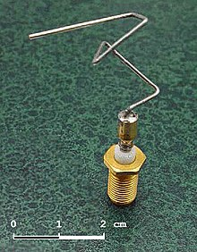
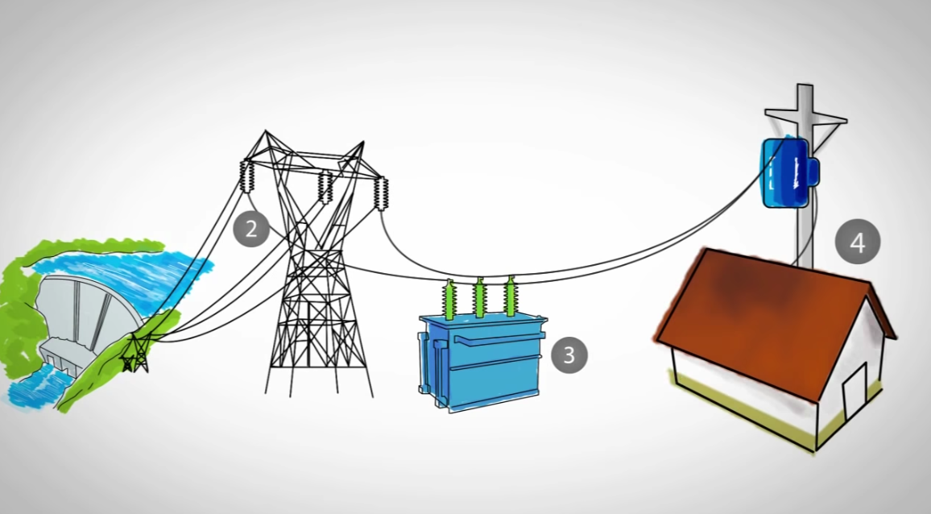
Algoritmos Genéticos
Usos reales:
La antena de la nave espacial ST5 de la NASA de 2006. Esta forma complicada fue encontrada por un programa de diseño de computadora evolutivo para crear el mejor patrón de radiación. Se le conoce como antena evolucionada.
Fixtures deportivos
Optimización de producción y distribución de energía eléctrica.

